Slide 1
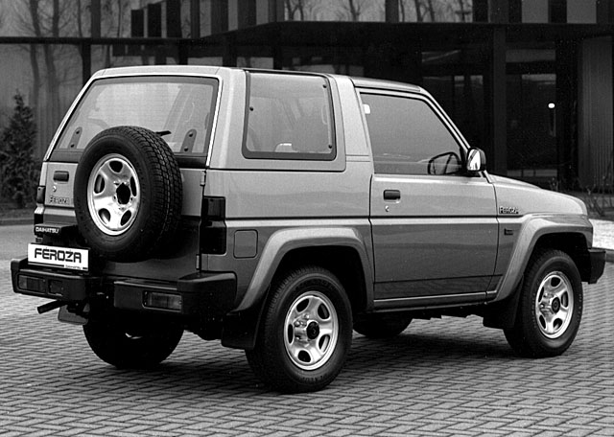
Daihatsu Feroza
1.6i Hard Top
Libretto manutenzione e tagliandi

Slide 2
Specifiche olii da usare:
-Differenziale anteriore:0,9 lt api gl5 viscosity sae 90 or 80w-90. -Differenziale posteriore:1,95 lt api gl5 viscosity sae 90 or 80w-90,se LSD:con specifica LSD -Riduttore:1,4 lt api gl4 75w85 -Cambio:1,7 lt-- apigl4 75w85 -Motore: api sf sae 10w40 -Liquido freni: dot4 Oli x diff autobloccanti:
-TUTELA W90/M-DA -CASTROL Hydpoid LS Castrol Hypoy LS90 -Shell Spirax A 90 SAE W90 -Tutela W90/ls -Motul 90 PA Differential oil for LSD (MOT90PA)

Slide 3
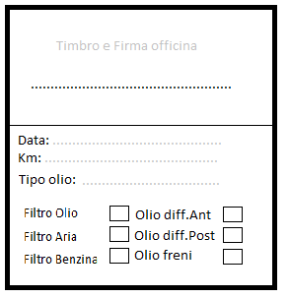

Slide 6
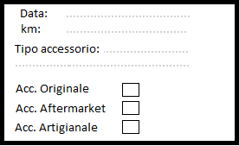
Installazione accessori

Slide 7
Installazione accessori

